Slide 1
Perspectives and Jouneys
15M7122 内藤 峻

Slide 2
私達が偶然出くわす文脈上の１つのなぞなぞは、彼らの経験を自己申告したときにどれくらいユーザが彼らのゴールとストーリーを具体化するかである
Notes:
When we add to that the tendency of organizations to assume that people have nothing else going on in their lives but the specific task put before them, we miss out on a lot of context.

Slide 3
Situation-Need-Task model
人々が何をしているのか、なぜしているのか
人々はただ仕事を行うために空から落ちてきたわけではないことを思い出させてくれる
彼らは常に生活で訪れる場面ではじめる
彼らは理解しなかればいけない、何が必要か、それとなく、はっきりと、もしくはだいたい、そうすることによって見つけ、理解するタスクをこなす術を

Slide 4
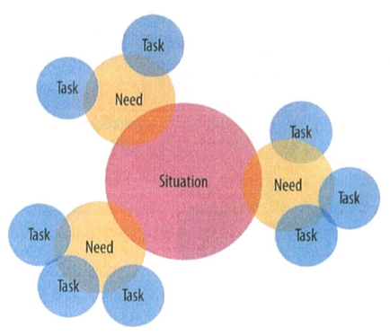
A Situation-Need-Task (SNT) model; situations spawn needs, which lead to tasks

Slide 5
モデルに「ゴール」という文字がないことに気付く
競争するようなゲームの場合
ユーザはすでにゴールや目的が何か知っている
金融サービスの場合
一番初めに彼らがしているゲームが何なのか見つけなければいけない
ゴールが何なのか最初全くわからない
フォームに記入する必要があるのかわからない
どれがフォームなのか、なぜそれをしないといけないのか、適切にするにはどうすればよいのか

Slide 6
小売商の例
壊れたキッチンの蛇口を持っている場合
完全なキッチンに新しくする場合
検索に「キッチンの蛇口」とタイプする
壊れたキッチンの蛇口を持っている場合
顧客は前年店頭で買った蛇口の取扱説明書の一部が必要だろう
完全なキッチンに新しくする場合
とはいえ、修理する人は、脚光を浴びてショールームデザイナーの蛇口と新しくなったキッチンのきれいなシーンを望んでいるだろう

Slide 7
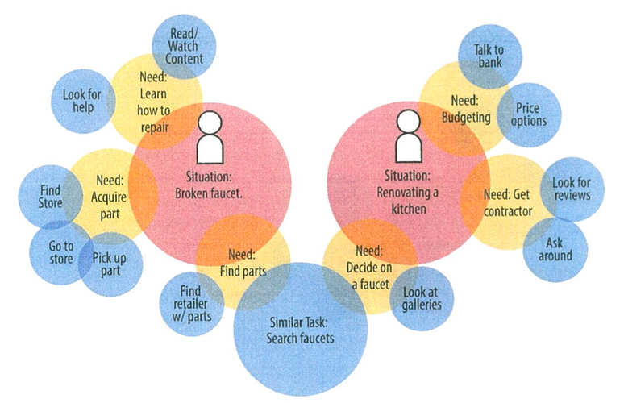
The same search phrase, generated by two different user needs

Slide 8
デジタルシステムはタスクをこなすためにユーザに仕事を理解してもらう必要がある
もし私達がちょっとだけ観点をシフトした場合、埋めなければいけない連続したつながりのようなものがある
最終的に、エージェントに対してどんなことを意味するのかやオントロジーの問題へ返ってくる
環境がエージェントの必要な本質的な、連続した文脈に取り組ませたとき、システムと人の間をつなぐ十分なサポートになる

Slide 9
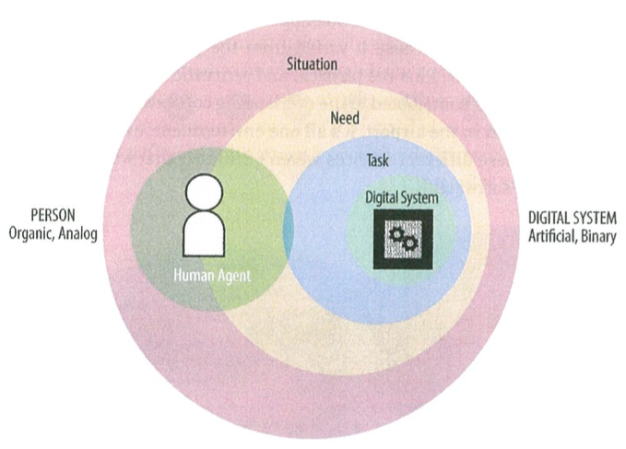
A different angle on situation-need-task

Slide 10
私達が海峡の向こう側のサービスデザインの品質
もしくはオブジェクト、インタフェース、インタラクションデザインのためのコントロールの複雑さの成長
コンテンツ戦略の全プラットフォームの挑戦を考えた時、
システム全体とそれらが影響する文脈を緻密に計画しなければいけない
これはデジタルシステムだけでなく、文化的、身体的なレイヤーも含まれる

Slide 11
それぞれこれらのシステムのキー属性を定義して名付けることが重要、関数と一緒に
統合された、分散型のシステムもしくはエコシステムとしてどのように機能するか理解することが重要
たとえ一部がつなぐことを目的としていなくても、完全に異なるビジネスによってつくられていても、ユーザは今もなお同じ環境の文脈で全て経験している

Slide 12
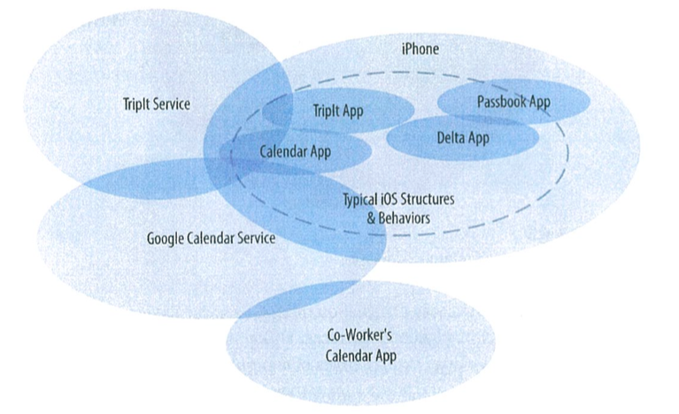
空港のシナリオの例
TripIt は文脈上の情報をカレンダーへ持っていく
Delta app は文脈上の情報を TripIt へ持っていく
Delta app は搭乗券を Iphone’s Passbook app へ送る
カレンダーのイベントをアラートしているようにみえる
たとえこれらの異なるサービスの発案者がソフトウェアをつくったときこのように考えていなくても、空港の人にとっては全て同じ環境である

Slide 13
コラージュ
アイデアはどこに根付くのか
邪魔になってたくさんの文脈上の角度と視点を調整する
現実世界の環境はたくさんのパーツのコラージュである
一部はわざと相互に連結させられている
いくつかは偶然そのように、

Slide 14
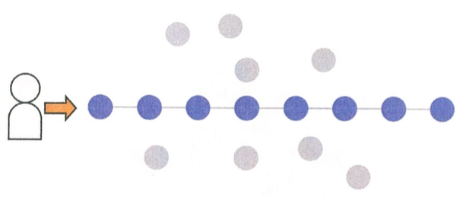

Slide 15
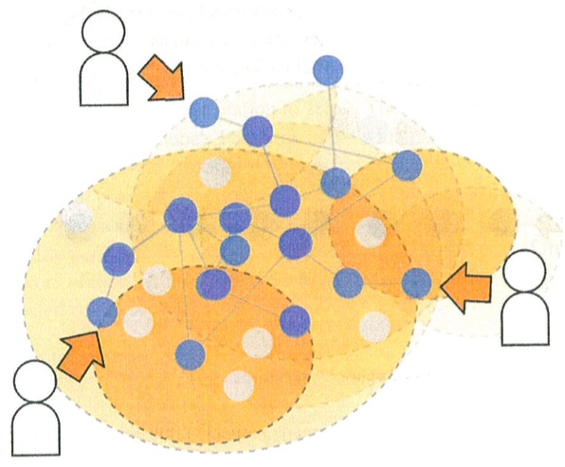

Slide 16
